Slide 1



“HealthCare Central”

Slide 2

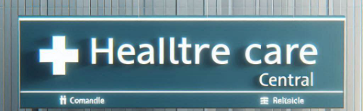
Solução de Migração para a Nuvem do HealthCare Central
Gerenciando na nuvem (Beatriz Pereira Candido)

Slide 3


1. Planejamento e Análise
Levantamento de Requisitos Para garantir que a migração para a nuvem atenda às necessidades do hospital, a primeira etapa envolve uma análise detalhada dos requisitos técnicos, clínicos e administrativos. Isso inclui:
Armazenamento e acesso aos dados dos pacientes: Precisamos garantir que o novo sistema seja capaz de armazenar e disponibilizar dados médicos em tempo real, preservando a confidencialidade e a integridade das informações.
Disponibilidade: Serviços essenciais, como sistemas de prontuários eletrônicos e gestão hospitalar, devem ser altamente disponíveis, sem interrupções.
Compatibilidade: Muitos dos sistemas legados podem precisar continuar operando durante e após a migração, então a compatibilidade e integração são cruciais.

Slide 4

Modelos de Nuvem
Nuvem Privada: Oferece um alto nível de controle e segurança, ideal para dados sensíveis, como informações de saúde. Pode ser uma boa opção se o hospital quiser manter a infraestrutura on-premises.
Nuvem Pública: Mais econômica e escalável, é uma opção atraente para hospitais que desejam reduzir custos, mas podem exigir maior atenção à segurança e conformidade regulatória.
Nuvem Híbrida: Combina os benefícios das nuvens públicas e privadas, permitindo que os sistemas mais sensíveis permaneçam locais enquanto outros são movidos para a nuvem.
Multi-Nuvem: Pode ser útil para evitar dependência de um único provedor e balancear custos e requisitos de segurança.

Slide 5
Segurança dos Dados dos Pacientes
Segurança é a principal preocupação para proteger os dados sensíveis dos pacientes. Algumas medidas importantes incluem:
Criptografia de Dados: Implementar criptografia de dados tanto em trânsito quanto em repouso. Isso inclui o uso de VPNs seguras para comunicações e certificações SSL para proteger conexões.
Conformidade com Regulamentações: Garantir que o provedor de nuvem esteja em conformidade com normas de segurança de dados de saúde, como a HIPAA nos EUA ou a LGPD no Brasil.
Autenticação Multi-Fator (MFA): Adotar MFA para todos os usuários que acessam o sistema na nuvem, adicionando uma camada extra de proteção.
Monitoramento e Auditoria Contínua: Implementar sistemas de monitoramento que rastreiem qualquer atividade incomum ou tentativas de acesso não autorizadas. Auditorias regulares garantirão que as práticas de segurança permaneçam adequadas.
Backup e Recuperação de Desastres: Criar backups frequentes e garantir que exista um plano de recuperação em caso de ataque cibernético ou perda de dados.

Slide 6
Gestão de Custos
Previsibilidade de Custos Embora a nuvem possa reduzir custos operacionais, os custos variáveis (como uso de armazenamento e poder de processamento) podem ser difíceis de prever. As estratégias de gerenciamento de custos incluem:
Planos de Precificação Baseados em Uso: Optar por um modelo que permita pagar apenas pelo uso de recursos, e monitorar continuamente o consumo para ajustar conforme necessário.
Automatização de Escalabilidade: Utilizar a escalabilidade automática da nuvem para garantir que o hospital só pague por recursos adicionais quando necessário, durante picos de demanda.
Avaliação de Provedores: Comparar os principais provedores de serviços de nuvem (como AWS, Azure e Google Cloud) em termos de custo-benefício e suas ofertas específicas para o setor de saúde.

Slide 7
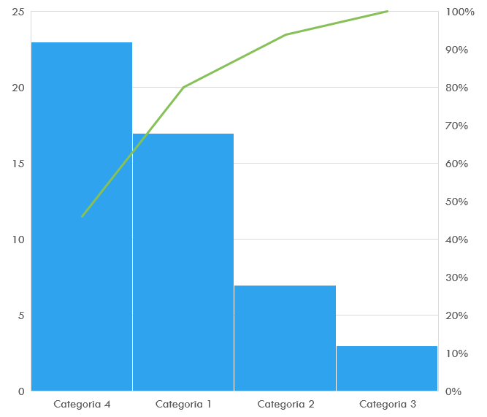
ROI e Justificativa Com a nuvem, o retorno sobre o investimento virá em grande parte pela redução de custos com infraestrutura e manutenção, além da agilidade e eficiência na implementação de novos serviços médicos. Para manter a diretoria informada e justificar os custos, será apresentado um relatório de ROI projetado, considerando:
Custo de hardware e suporte reduzido.
Escalabilidade e flexibilidade para futuras expansões.
Melhor desempenho e disponibilidade dos sistemas.

Slide 8
Integração com Sistemas Legados
Análise de Compatibilidade: Identificar todos os sistemas legados (como software de gestão hospitalar e prontuários eletrônicos) para garantir uma integração eficaz com as novas soluções em nuvem. Serão usadas tecnologias como middleware e APIs para garantir que os dados sejam compartilhados entre os sistemas legados e as novas aplicações.
Migração Faseada: A migração para a nuvem será feita de forma gradual, começando com sistemas menos críticos, para testar a integração e minimizar riscos. Uma Prova de Conceito (PoC) será realizada para identificar problemas. Também será feito o treinamento de funcionários nas novas ferramentas durante o processo de migração.

Slide 9
implementação de sistemas
Inicio
Migração Faseada
Análise de Sistemas Legados
Decisão sobre Middleware/API
Prova de Conceito (PoC)
Treinamento de Funcionários
Implementação Completa
Fim

Slide 10
Comunicação e Treinamento
Equipe Médica:
Reunião inicial para apresentação do novo sistema.
Envio de manuais e tutoriais personalizados.
Equipe Administrativa:
Sessões de perguntas e respostas.
Comunicação contínua para suporte.
Equipe de TI:
Sessões técnicas de integração.
Acompanhamento do suporte técnico contínuo.
Semana 1
Médicos
ADM
Treinamento
TI
Semana3
Revisão
Integração
Semana 2
Sessão TEC
Suporte

Slide 11


Conclusão
Comunicação e Envolvimento das Partes Interessadas
O sucesso do projeto dependerá de uma comunicação eficaz e do envolvimento de todos os departamentos, desde TI até a equipe médica e administrativa. Reuniões periódicas de status serão realizadas para garantir que todos estejam cientes do progresso e possíveis ajustes.
Essa abordagem estruturada permitirá que o HealthCare Central migre com sucesso para a nuvem, garantindo segurança, eficiência e um impacto positivo na qualidade do atendimento ao paciente.
pessoa@exemplo.com

Slide 12
Obrigado!

